Slide 1
GEOLOGIA APLICADA
FALLAS GEOLOGICAS
PARTE II

Slide 2
GEOLOGIA APLICADA fallas geológicas
Para que se necesita un levantamiento tectónico?
a) Definir las fuerzas que estaban presente en las rocas, definir la simetría de las foliaciones
b) Caracterización de las fuerzas
c) Cronología de los fases tectónicos
Donde se usa la información de la tectónica?
a) Génesis de los yacimientos: Muchos depósitos tienen un origen tectónico - o por lo menos el ambiente tectónico juego un papel muy importante. La estructura tectónica como formador de un depósito. En los yacimientos del tipo vetiforme es muy importante, pero también los otros tipos de yacimientos la tectónica puede ser un factor de alta importancia durante la formación.
  b) Deformación tectónica de los depósitos después de la génesis: Definición de desplazamientos - en que manera y magnitud afectó una fase tectónica el yacimiento ya formado.
  c) Geotécnica: Las estructuras tectónicas también tienen su "cara negra". Derrumbes, caída de bloques, planchones, zonas de poca estabilidad, cuñas etc. tienen un origen sumamente tectónico.

Slide 3
GEOLOGIA APLICADA fallas geológicas
Trabajos que se realizan:
a) Levantamiento de las foliaciones (planos geológicos)
b) Análisis de la deformación tectónica de las rocas presentes
c) Reconocimiento de las estructuras tectónicas en un sector (fallas, diaclasas)
d) Interpretación de las estructuras - desarrollo de un modelo tectónico.

Slide 4
GEOLOGIA APLICADA fallas geológicas
1. Planos geológicos
En la mayoría las rocas de la corteza terrestre muestran varios tipos de planos geológicos. Existen en general dos tipos de planos:
  a) Foliaciones primarias
  Tienen su origen antes de la litificación, es decir durante la deposición. Ejemplos: Estratos, Flujo magmático.
  b) Foliaciones secundarias
Tienen su origen después de la litificación: Todos los planos cuales se han formado a causa de fuerzas tectónicas presentes en la corteza terrestre. Ejemplos: Diaclasas, Fallas.
Para definir la orientación de un plano (estrato, falla, diaclasa) en la naturaleza matemáticamente se usan el rumbo, la dirección de inclinación y el manteo:
Concepto de Rumbo-Manteo-Dirección de inclinación
Para describir la orientación de un plano geológico matemáticamente se necesitan dos (o tres) propiedades:
  Dirección de inclinación
  Rumbo
  Manteo (o buzamiento)

Slide 5
GEOLOGIA APLICADA fallas geológicas
Para definir la orientación de un plano se necesita la dirección de inclinación y el manteo; o el rumbo, manteo y la dirección de inclinación. La dirección de inclinación marca hacia donde se inclina el plano, o la proyección horizontal de la línea del máximo pendiente. El rumbo es la línea horizontal de un plano (véase dibujo anexo). El manteo o buzamiento mide el ángulo entre el plano y el plano horizontal. El rumbo se puede definir como línea que resulta por la intersección del plano geológico por un plano horizontal. Se puede imaginarse una superficie de agua (que es siempre horizontal), se hunde el plano hasta la mitad, luego la línea hasta donde se mojo el plano será el rumbo.

Slide 6
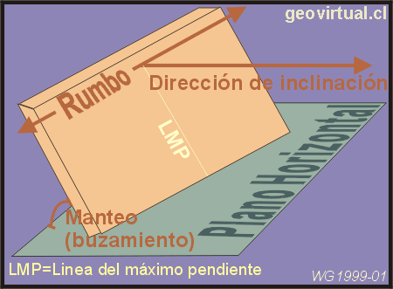
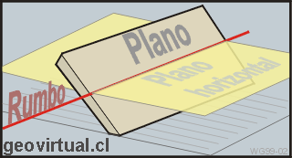
GEOLOGIA APLICADA fallas geológicas

Slide 7
GEOLOGIA APLICADA fallas geológicas
Tipos de Brújulas
Para tomar los datos tectónicos de planos geológicos en terreno se usan la brújula. Existen dos tipos de brújulas o mejor dicho principios para tomar los datos tectónicos:
Tipo de brújula manera de la medición, tipo de datos:
  Tipo "Brunton": Para mediciones de rumbo y manteo (mediciones del tipo "medio circulo" y "americano")
  Tipo Freiberger: Para mediciones de circulo completo (dirección de inclinación/ manteo)
  Tipo "Brunton" y tipo "Freiberger" se refiere a la manera de tomar los datos y a un cierto tipo de brújula. Actualmente por ejemplo la empresa Brunton vende brújulas de tipo Brunton pero también de tipo Freiberger.

Slide 8
GEOLOGIA APLICADA fallas geológicas
Tipos de datos tectónicos
Para definir un plano geológico matemáticamente, es decir el uso de un sistema tres-dimensional que permite una descripción de la orientación única. Eso significa un set de números nos da una orientación única y viceversa. Actualmente se usan dos o tres sistemas de notaciones tectónicas diferentes y/o tres tipos de notaciones de datos tectónicos:
Circulo completo: dirección de inclinación/manteo (ej. 320/65).El tipo de notación mas fácil y más eficiente. Solo dos números permiten la descripción de cualquier plano.
Medio circulo: Rumbo/manteo dir. (ej. 50/65NW). Este tipo de medición hoy casi no se usan, pero existe todavía
Tipo americano: N rumbo E/W; manteo dir. (ej. N50E;65NW).El tipo de notación más usado es el tipo americano.

Slide 9
GEOLOGIA APLICADA fallas geológicas
Fallas
Fallas son roturas en las rocas a lo largo de la cual ha tenido lugar movimiento. Este movimiento se llama desplazamiento. Origen de este movimientos son fuerzas tectónicas en la corteza terrestre, cuales provocan roturas en la litosfera. Las fuerzas tectónicas tienen su origen en el movimiento de los continentes.
Existen varios tipos de fallas y aquí se presentan dos tipos principales:
Fallas con desplazamiento vertical: Las fallas tectónicas con desplazamientos verticales se puede diferenciar entre fallas normales y fallas inversas. Las fallas normales marcan una cierta tendencia expansiva, las fallas inversas una tendencia compresiva.
véase en Apuntes Geología Estructural
Fallas con desplazamiento horizontal: Las fallas de rumbo, con desplazamiento horizontal se puede diferenciar en aquellas con un sentido sinistral y sentido destral.

Slide 10
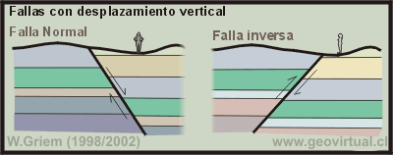
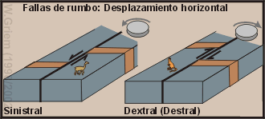
GEOLOGIA APLICADA fallas geológicas

Slide 11
GEOLOGIA APLICADA fallas geológicas
Elementos de una falla: Los elementos mas característicos de una falla son
Plano de falla: Plano o superficie a lo largo de la cual se desplazan los bloques que se separan en la falla. Con frecuencia el plano de falla presenta estrías, que se originan por el rozamiento de los dos bloques.
Labio levantado: También llamado Bloque Superior, es el bloque que queda por encima del plano de falla.
Labio hundido: También llamado Bloque Inferior, es el bloque que queda por debajo del plano de falla.

Slide 12
GEOLOGIA APLICADA fallas geológicas
Características de una falla: Las siguientes características nos permiten describir las fallas
Dirección: Ángulo que forma una línea horizontal contenida en el plano de falla con el eje norte-sur.
Buzamiento: Ángulo que forma el plano de falla con la horizontal.
Salto de falla: Distancia entre un punto dado de uno de los bloques (p. ej. una de las superficies de un estrato) y el correspondiente en el otro, tomada a lo largo del plano de falla.
Escarpe: Distancia entre las superficies de los dos labios, tomada en vertical.
Espejo de falla: es la superficie plana aunque con declive, que se produce a lo largo del escarpe de falla
Facetas triangulares: son espejos de fallas que muestran el corte producido en una fila montañosa cuando la falla se presenta en forma perpendicular a la dirección de dicha fila montañosa. Tanto la parte hundida como el propio espejo de falla tienen aspecto triangular, de aquí su nombre.

Slide 13
GEOLOGIA APLICADA fallas geológicas
Clasificación de fallas de acuerdo a su movimiento : Las fallas se clasifican en tres tipos en función de los esfuerzos que las originan y de los movimientos relativos de los bloques
Falla inversa. Este tipo de fallas se genera por compresión (Fig. A). El movimiento es preferentemente horizontal y el plano de falla tiene típicamente un ángulo de 30 grados respecto a la horizontal. El bloque de techo se encuentra sobre el bloque de piso. Cuando las fallas inversas presentan un manteo inferior a 45º, estas pasan a tomar el nombre de cabalgamiento.
Falla normal. Este tipo de fallas se generan por tracción (Fig. B). El movimiento es predominantemente vertical respecto al plano de falla, el cual típicamente tiene un ángulo de 60 grados respecto a la horizontal. El bloque que se desliza hacia abajo se le denomina bloque de techo, mientras que el que se levanta se llama bloque de piso. Otra manera de identificar estas fallas es la siguiente. Si se considera fijo al bloque de piso (aquel que se encuentra por debajo del plano de falla) da la impresión de que el bloque de techo cae con respecto a este. Conjuntos de fallas normales pueden dar lugar a la formación de horsts y grábenes.

Slide 14
GEOLOGIA APLICADA fallas geológicas
Clasificación de fallas de acuerdo a su movimiento : Las fallas se clasifican en tres tipos en función de los esfuerzos que las originan y de los movimientos relativos de los bloques
Falla de desgarre, en dirección, transversal o transcurrente. Estas fallas son verticales y el movimiento de los bloques es horizontal (Fig. C). Estas fallas son típicas de límites transformantes de placas tectónicas. Se distinguen dos tipos de fallas de desgarre: derechas e izquierdas. Derechas, o diestras, son aquellas en donde el movimiento relativo de los bloques es hacia la derecha, mientras que en las izquierdas, o siniestras, es el opuesto. También se les conoce como fallas transversales.
Falla rotacional o de tijeras. Es la que se origina por un movimiento de basculamiento de los bloques que giran alrededor de un punto fijo, como las dos partes de una tijera.
Falla oblícua . Es aquella que presenta movimiento en una componente vertical y una componente horizontal.

Slide 15
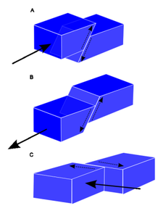
GEOLOGIA APLICADA fallas geológicas
Tipos fundamentales de fallas:
Falla inversa
Falla normal
Falla de desgarre
Rotacional (no ilustrada).

Slide 16
GEOLOGIA APLICADA formaciones geológicas en Venezuela
De todos estos objetivos se ocupa la ciencia geológica, la cual, además ha de tener presente la historia del propio planeta. Solamente conociendo el pasado, es posible alcanzar el mejor conocimiento del presente. Y esto ocurre también con la Geología. Ahora, ya entraremos en un tema más específico: La Geología Venezolana
Formaciones Geológicas de Venezuela.
Geología del Escudo de Guayana.
La historia geológica de Venezuela, hasta donde se tenga conocimiento, según varios científicos que en el siglo pasado recorrieron el país, y posteriormente con los trabajos de las compañías petroleras y los geólogos del ministerio de Minas e Hidrocarburos, puede considerarse que comenzó aproximadamente hace unos 3.200
millones de años. Por tanto para su estudio la evolución geológica del país la agruparemos de la siguiente manera:

Slide 17
GEOLOGIA APLICADA formaciones geológicas en Venezuela
Formación el Callao Es la parte inferior del grupo Carichapo, su localidad tipo está en el río Yuruari, cerca del Callao. Formadas por las lavas volcánicas de grano grueso y fino de tipo andesítico, basáltico. Menéndez estimó su espesor en unos 3000 metros. Está intrusionada de rocas graníticas por el Complejo de Supamo según Korol. Desde el punto de vista económico tiene gran importancia, por estar atravesada por vetas de cuarzo aurífero o de filón que se explotan en la región del Callao.
Formación Cicapra Es la secuencia superior del grupoCarichapo, habiéndose tomado como localidad tipo la quebrada de Cicapra, afluente del río Yuruari. Estudiada por Menéndez, le asigna un espesor de unos 2000 metros. Su litología característica la forman los esquistos anfibólicos intercalados por brechas, conglomerados volcánicos metamorfizados, intrusionada por diques porfídicos.
Formación Yuruari La localidad tipo se encuentra en el río yuruari cerca del pueblo Pastora. Fue estudiada originalmente por Korol, quien le asignó un espesor de 5000 metros y la coloca supra yacente a la formación el Callao, constituida litológicamente por fragmentos volcánicos, brechas tobáceas, hasta de 300 metros de espesor, grauvacas, filitas, esquistos cloritosos. Es una secuencia sedimentaria formadas en aguas someras que experimentó el metamorfismo regional y térmico.

Slide 18
GEOLOGIA APLICADA formaciones geológicas en Venezuela
Formación Caballape Es una secuencia discordante del grupo Carichapo cuya localidad tipo se encuentra en la quebrada Dividival,afluente del río Caballape, cuyas características litológicas son grauvacas, sedimentos conglomeratícos,fragmentos , brechas, tiene un espesor estimado de 8000 metros según Korol y 5000 metros según Menéndez.
Formación Cuchivero La referencia original de serie ígneas de Cuchivero se debe a McCandlees. Posteriormente Martín Bellizzia le asignó el nombre de Grupo Cuchivero que comprende litológicamente un complejo de rocas ígneas, esquistos metamorfizados, efusiones volcánicas, cuarcitas micáceas, conglomerados t tobas en las regiones de los ríos Cuchiveros, Aro y la Paragua. Fisiográficamente se destacan relieves o colinas bajas llamadas Galeras de Cinaruco, que forman la Formación Cinaruco, que se prolonga en el Edo. Apure y está constituida principalmente por cuarcitas seríticas y ferruginosas, filiitas y conglomerados.
Formación Roraima La referencia original se debe a Dalton, quien la llamó Capas de Roraima para designar a una secuencia sedimentaria cuyos estratos son casi horizontales, con escaso metamorfismo, observada en el Cerro de Roraima, y posteriormente en otras regiones del estado de Bolívar y territorio amazonas, formadas litológicamente de conglomerados cuarzosos feldespáticos, lutitas, areniscas arcósicas, jaspes verdes y rojos, cenizas volcánicas, intrusionada por mantos de diabasa. Su espesor se estima de unos 2.600 metros.

Slide 19
GEOLOGIA APLICADA formaciones geológicas en Venezuela
Supe grupo Pastora El léxico estratigráfico de Venezuela (1970), ha reservado este término para incluir el grupo Caripacho y la Formación Yuruari.
Formación Roraima Descansa sobre el complejo de Imataca y discordante. La localidad tipo en el río Carichapo donde corta cerro Guacamaya, según Kallioski, la litología se caracteriza principalmente de anfibolitas metamorfizadas, con lavas andesíticas, intercalada de rocas sedimentarias , jaspes y esquistos. Se incluyen en el grupo Carichapo.

Slide 20
GEOLOGIA APLICADA formaciones geológicas en Venezuela
Geología de los Andes.
Formación Bella Vista Fue estudiada originalmente por Christ(1927). Es de edad precámbrica. No contiene fósiles. Es una secuencia litológica formada principalmente por esquistos seríciticos, cloríticos y grafitosos, de colores grises a verdosos. Pizarras grises oscuras a negras con intrusiones locales de granitos rosados. La localidad tipo es el rancho de Bella Vista en el camino de Santa Bárbara a Mucuchachí.
Formación Caparo Toma su nombre del río Caparo en el Edo. Mérida. Este término fue empleado en 1927 por Christ para designar un conjunto de rocas que llamó Serie Caparo−Bellavista. La secuencia está formada por limolitas arenáceas y micáceas de color gris oscuro, areniscas de grano fino y grueso, areniscas calcáreas y pizarras fosilíferas. El léxico estratigráfico de Venezuela (1970) le asigna edad Ordovícica Media y un espesor de 200 metros. La formación ha sido intrusionada por diques graníticos.
Formación Mucuchachí Nombre empleado en 1927 por Christ por el término de serie. Forma una secuencia estratigráfica constituida principalmente por pizarras grises a marrones, a veces carbonosas, limosas que contienen fósiles y piritas. Areniscas conglomeráticas, verdes oscuras. Su espesor ha sido estimado por la compañía Shell y creole en 5000 metros. La localidad tipo se encuentra en el área de Mucuchachí en el estado de Mérida, y su edad corresponde a Ordovícica−Pérmica.

Slide 21
GEOLOGIA APLICADA formaciones geológicas en Venezuela
Geología de los Andes.
Formación Sabaneta Nombre empleado por Oppenheim en 1937 con el término grupo. Formada principalmente por areniscas amarillas, grises, rojo violáceas y marrones, de grano grueso y fino, con fósiles vegetales, frecuentemente con intercalaciones de calizas y lutitas carbonáceas. La localidad tipo se encuentra en la quebrada Sabaneta en el estado de Mérida. La compañía de Shell y Creole le asignan un espesor de 3.300 metros.
Formación Palmarito Nombre empleado bajo la denominación de serie en 1927 por Christ. La localidad tipo se encuentra en el área de Palmarito al sur del estado de Mérida. La secuencia litológica consta principalmente de lutitas grises a oscuras, limos, arenas, margas, calizas negras muy fosilíferas. Arnold le asignó un espesor de 500 metros y el léxico Estratigráfico de Venezuela la edad Carbonífero −Pérmica.
Formación La Quinta Referencia original de Kunding, 1938, cuya localidad tipo se encuentra en la Quinta cerca de la Grita, estado Táchira, está formada principalmente por conglomerados rojos a verdosos, areniscas arcillosas de color rojo ladrillo, lutitas con areniscas conglomeráticas blancas manchadas de rojo. El léxico estratigráfico de Venezuela le asigna un espesor de 2.400 metros. La formación es fosilífera y de edad Triásica superior a Jurásica inferior.

Slide 22
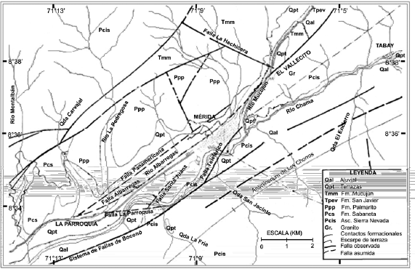
GEOLOGIA APLICADA fallas geológicas-ejemplo en Venezuela
La ciudad de Mérida se encuentra en una terraza cortada por varias fallas menores como El Teleférico, La Parroquia, Santa Juana, Panamericana, Albarregas y La Hechicera.

Slide 23
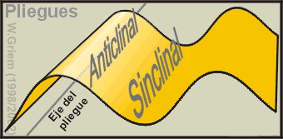
GEOLOGIA APLICADA fallas geológicas -plegamientos o pliegues
Pliegues
Las fuerzas tectónicas de la litosfera no solamente provocan una rotura de las masas rocosas, tal vez las rocas se deforman en una manera plástica (como plastecina o mantequilla). Las rocas muestran pliegues o plegamiento.

Slide 24
GEOLOGIA APLICADA fallas geológicas
Ejercicio Practico:
En este ejemplo que realizaremos durante el desarrollo de esta presentación, tenemos un cuadro donde en la primera columna se tienen las estaciones, en la segunda la distancia entre puntos en metros y en la tercera columna se tiene la información de los rumbos. Se procederá a graficar los rumbos, como ejercicio previo a la practica sobre un mapa geológico tipo.

Slide 25
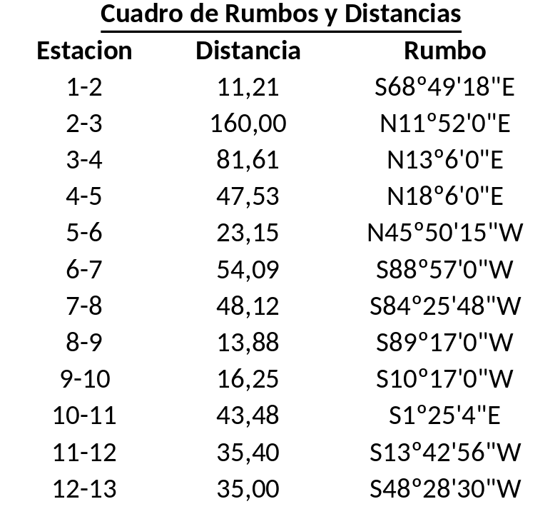
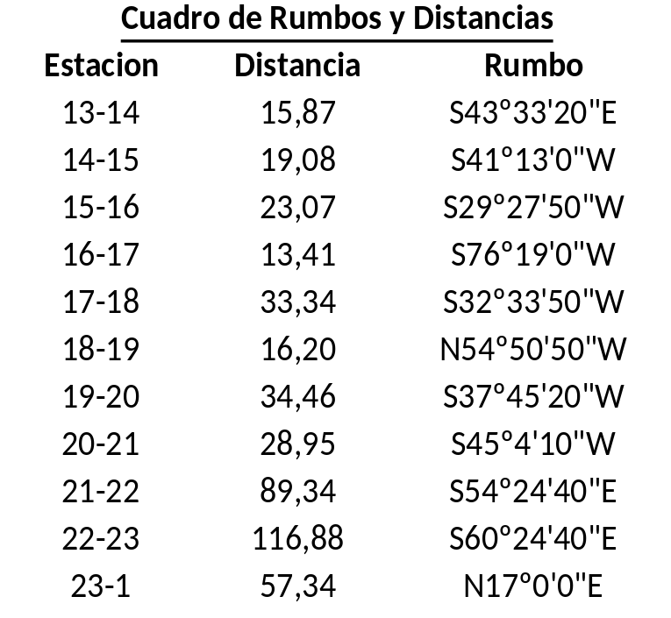
GEOLOGIA APLICADA fallas geológicas
Ejercicio Practico (Cuadro):

Slide 26
GEOLOGIA APLICADA bibliografía
http://www.construmatica.com/construpedia/Rocas_Sedimentarias
http://www.uam.es/personal_pdi/ciencias/casado/GEORED/Endogenas/igneas.htm
http://html.rincondelvago.com/rocas-sedimentarias.html
La Corteza Terrestre I.Minerales y Rocas. Arturo Gómez Tuena.Centro de Geociencias, UNAM
http://es.wikipedia.org/wiki
www.geovirtual.cl/Geoestructural

